Slide 1



Diretoria de Vigilância Ambiental em Saúde - DIVAL
Secretaria de Estado de Saúde
CONAM/DF – Agosto/2017
Subsecretaria de Vigilância à Saúde
Diretoria de Vigilância Ambiental em Saúde
Gerência de Vigilância Ambiental de Fatores não Biológicos

Slide 2
Secretaria de Estado de Saúde
Propostas de Reestruturação da DIVAL
Reforma da estrutura física
Novas metodologias de trabalho
- Descentralização da vacinação antirrábica
- Projeto de ações integradas e interinstitucionais
Recomposição da equipe técnica
Regulamentação da vigilância de zoonoses
Proposta da Rede de Bem Estar Animal
Subsecretaria de Vigilância à Saúde
Diretoria de Vigilância Ambiental em Saúde
Gerência de Vigilância Ambiental de Fatores não Biológicos

Slide 3
Secretaria de Estado de Saúde
Reforma da estrutura física da DIVAL
Projeto arquitetônico concluído
Novo espaço de atendimento ao público e adoção de animais (parceiros).
Separação das atividades de vigilância de zoonoses e de bem estar animal.
Formalização do processo de reforma, SEI nº 67510/2017-08
Destinação de orçamento para a reforma
Destinado R$ 1 milhão para início da reforma em 2018
Capitação de mais R$ 13 milhões para conclusão (emendas e parceiros).
Subsecretaria de Vigilância à Saúde
Diretoria de Vigilância Ambiental em Saúde
Gerência de Vigilância Ambiental de Fatores não Biológicos

Slide 4
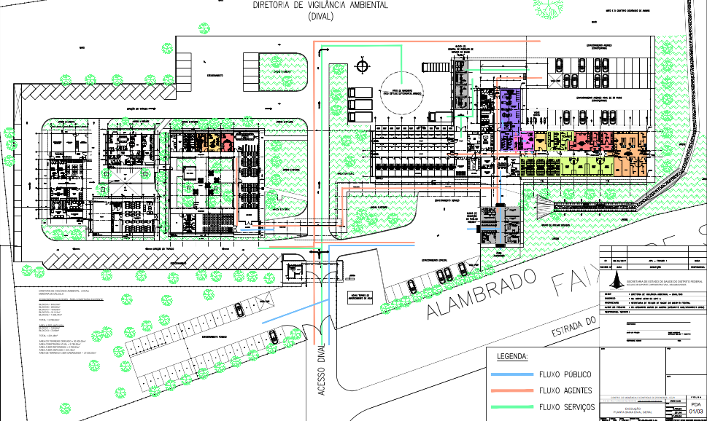
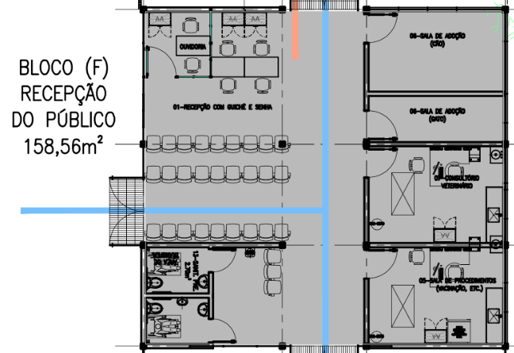
Secretaria de Estado de Saúde
Reforma da estrutura física da DIVAL
Novo Espaço exclusivo para adoções
Participação direta e permanente do MPDF, OAB-DF e Organizações Protetora dos Animais
Subsecretaria de Vigilância à Saúde
Diretoria de Vigilância Ambiental em Saúde
Gerência de Vigilância Ambiental de Fatores não Biológicos

Slide 5
Secretaria de Estado de Saúde
Novas metodologias de trabalho da DIVAL
Situação atual da vacinação antirrábica no DF
DIVAL
NUVAL Gama
NUVAL Brazlândia
NUVAL Ceilândia
NUVAL Planaltina
NUVAL Recanto das Emas
NUVAL Sobradinho
NUVAL Paranoá
NUVAL São Sebastião
NUVAL Núcleo Bandeirantes
Meta pactuada = 80%
- 246,7 mil cães.
- 24,6 mil gatos.
DIVAL
10 postos de vacinação
Cobertura vacinal 2016 = 58%
- 5% rotina.
- 53% campanha.
Cobertura vacinal 2017
- 3% rotina.
- 80% Nova Estratégia.
Subsecretaria de Vigilância à Saúde
Diretoria de Vigilância Ambiental em Saúde
Gerência de Vigilância Ambiental de Fatores não Biológicos

Slide 6
Secretaria de Estado de Saúde
Novas metodologias de trabalho da DIVAL
Projeto de descentralização e expansão da Rede de Vacinação Antirrábica no DF
Rede vacinação:
- 15 NUVAL
- Consultórios
- Clinicas
- Hospitais
- IES
Parcerias: ANCLIVEPA-DF, CRMV-DF, OS, ONG
Meta pactuada = 80% cães e gatos.
Regulamentação da vacinação antirrábica.
Responsável técnico.
Ampliar a rede de vacinação.
Credenciamento de 300 postos de vacinação em 2017.
Certificação ambiental e sanitária de vacinação.
Estimular a vacinação de rotina.
Fiscalização e controle.
DIVAL
Subsecretaria de Vigilância à Saúde
Diretoria de Vigilância Ambiental em Saúde
Gerência de Vigilância Ambiental de Fatores não Biológicos

Slide 7



Secretaria de Estado de Saúde
Novas metodologias de trabalho da DIVAL
Selo ambiental e sanitária de posto de vacinação antirrábica no DF
Aqui tem vacina
Rede de vacinação:
- Consultórios;
- Clinicas;
- Hospitais; e
- IES.
Abrangência:
- Públicos e privados
Responsável Técnico:
- Médico Veterinário
antirrábica
Secretaria de Estado de Saúde
Subsecretaria de Vigilância à Saúde
Diretoria de Vigilância Ambiental em Saúde
Gerência de Vigilância Ambiental de Fatores não Biológicos

Slide 8






Secretaria de Estado de Saúde
Novas metodologias de trabalho da DIVAL
Projeto de ações integradas e interinstitucionais
DIVAL
Vigilância de Zoonoses e fiscalização
CANIL/GATIL - DIVAL
Bem estar primário e preparação para adoção - IES
SAÚDE ANIMAL
Reabilitação, resocialização e tratamento especializado clínico e hospitalar
Apoio:
Parcerias:
SEMA, CONAM, CIPDA, IBRAM, IES
Consultórios, clínicas e hospitais veterinários
Públicos e privados
Parcerias:
DIVAL
SEMA
MP-DF
PMDF
DEMA
OAB-DF
PRF
ADOÇÃO
DIVAL/SEMA – Feiras de adoções
Organizações Protetoras dos Animais
Subsecretaria de Vigilância à Saúde
Diretoria de Vigilância Ambiental em Saúde
Gerência de Vigilância Ambiental de Fatores não Biológicos

Slide 9
Secretaria de Estado de Saúde
Recomposição da equipe técnica da DIVAL
Decisão e autorização do Secretário de Estado de Saúde para a criação da carreira de médico veterinário na SESDF.
Elaboração da proposta de criação da carreira de médico veterinário.
Dimensionamento da necessidade de médico veterinário e outros profissionais na DIVAL.
Formalização da proposta de criação da carreira pelo Processo SEI nº 63362/2017-44
Realização do concurso público para médico veterinário.
Subsecretaria de Vigilância à Saúde
Diretoria de Vigilância Ambiental em Saúde
Gerência de Vigilância Ambiental de Fatores não Biológicos

Slide 10
Secretaria de Estado de Saúde
Regulamentação da vigilância de zoonoses no DF
Elaboração da proposta de regulamentação dos arts. 51 a 71 da Lei 5.321/2014 – Código de Saúde do DF.
Formalização da proposta de regulamentação, SEI nº 71510/2017-02.
Ativação do Grupo de Trabalho, para revisão, aprovação e encaminhamento da proposta de regulamentação.
Publicação do Decreto do Governador regulamentando o vigilância de zoonoses no DF.
Subsecretaria de Vigilância à Saúde
Diretoria de Vigilância Ambiental em Saúde
Gerência de Vigilância Ambiental de Fatores não Biológicos

Slide 11
Secretaria de Estado de Saúde
Política de bem estar Animal no DF
Constituição de Grupo de Trabalho para elaboração da proposta ou apresentação pela CIPDA.
Formalização da proposta de regulamentação.
Criação da rede de bem estar animal no DF.
Pública e privada.
Definição de competências.
Fiscalização.
Elaboração de minuta de Projeto de Lei Distrital regulamentando o bem estar animal.
Subsecretaria de Vigilância à Saúde
Diretoria de Vigilância Ambiental em Saúde
Gerência de Vigilância Ambiental de Fatores não Biológicos

Slide 12
Obrigado!
Secretaria de Estado de Saúde
Diretoria de Vigilância Ambiental em Saúde
vigilanciaambiental.df@gmail.com
(61) 99157-0815
Subsecretaria de Vigilância à Saúde
Diretoria de Vigilância Ambiental em Saúde
Gerência de Vigilância Ambiental de Fatores não Biológicos

